Slide 1


Slide 2
Spotify Analysis
Welche Datensätze wurden verwendet?
Wie wurden die Datensätze miteinander verbunden?
Welche

Slide 3
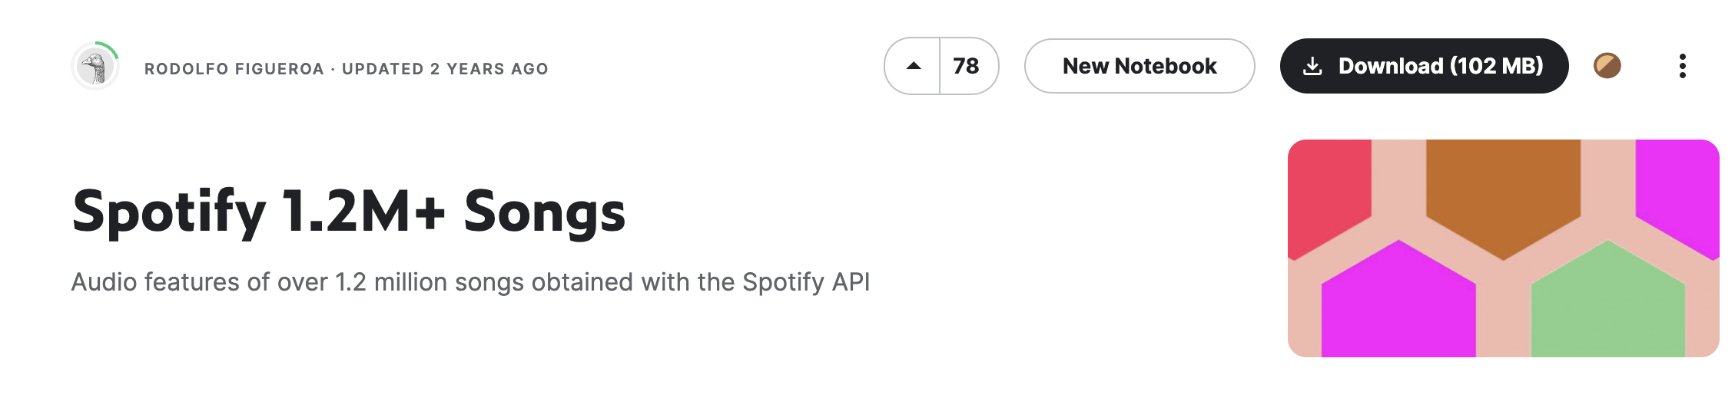
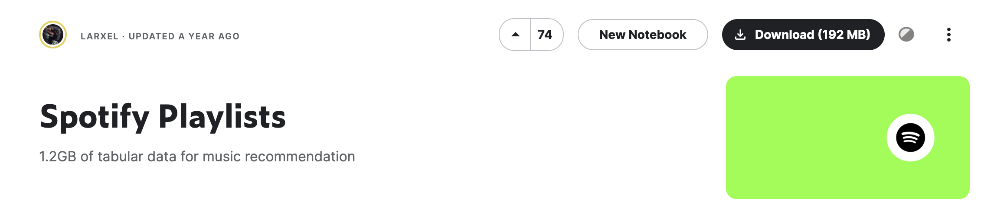
Datasets

Slide 4
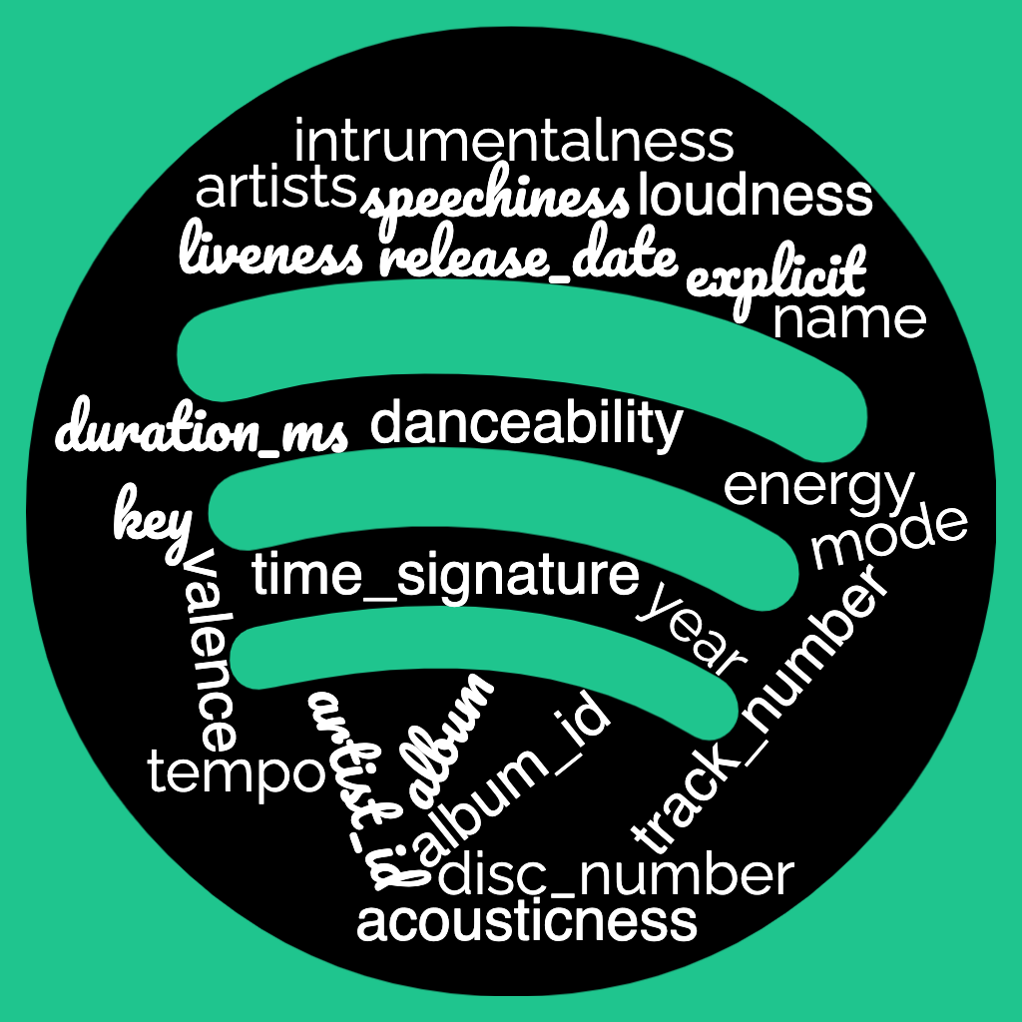
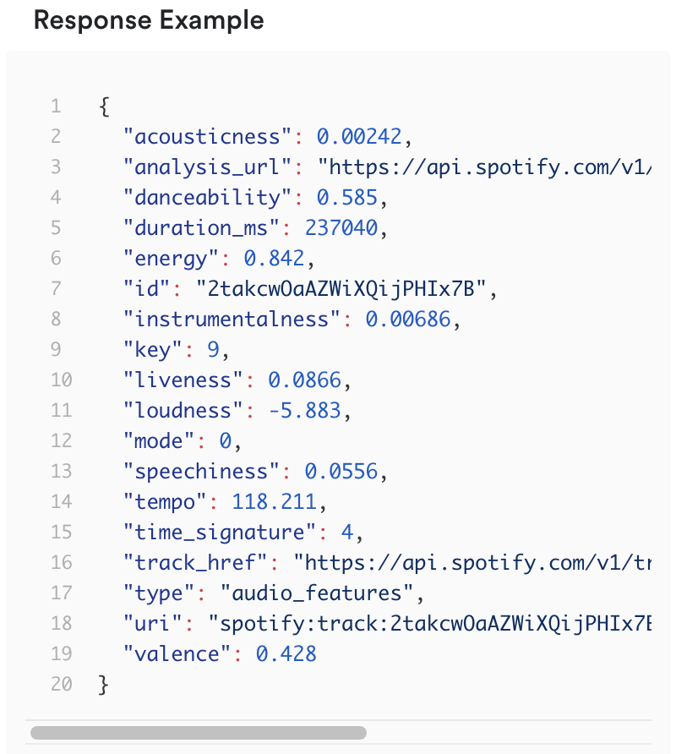
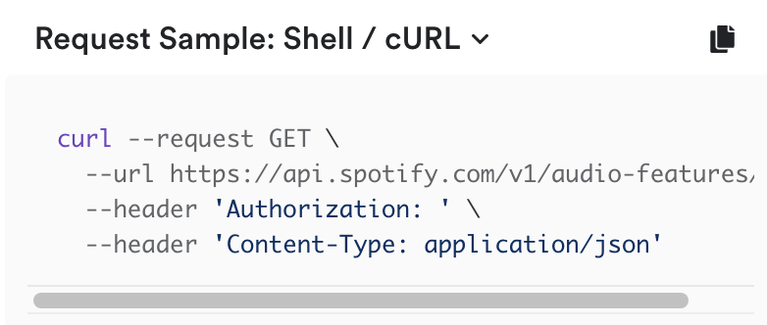
Spotify 1.2M+ Songs
generated by official Spotify API

Slide 5
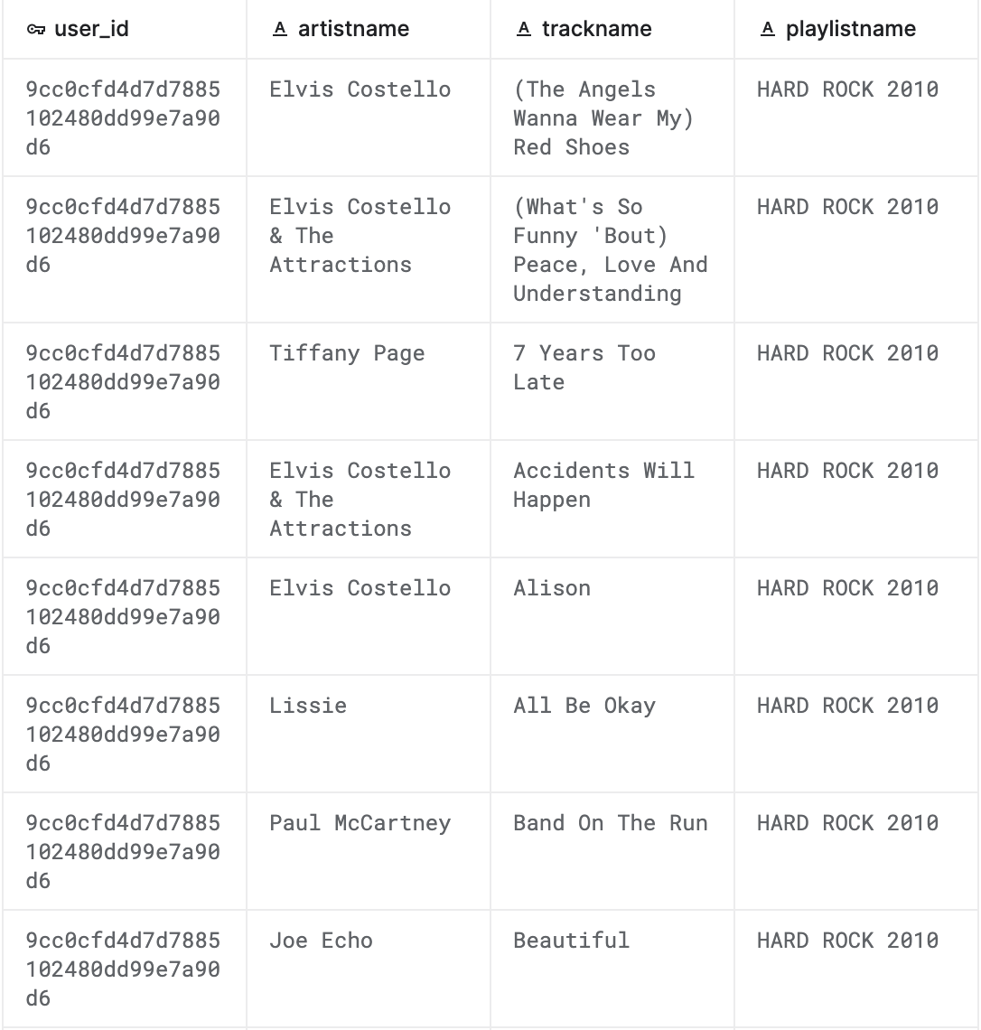
Spotify Playlists
162k playlists
16k user
2M tracks

Slide 6
1.2M Songs
Playlists
id | name | artists | …
a | Flash mich | ['Mark Forster’] | …
b | Mine (feat. Drake) | ['Beyoncé’, 'Drake'] | …
user_id | artistname | trackname | playlistname
u1 | Beyoncé | Mine (feat. Drake) | December ’13
u2 | Beyoncé | Mine (feat. Drake) | Rap and R&B
u2 | Beyoncé | Mine (feat. Drake) | Top albums of 2013
u3 | Mark Forster | Flash mich | Top 100
u3 | Mark Forster | Flash mich | Random Stuff
id | name | artists | …
a | Flash mich | Mark Forster | …
b | Mine (feat. Drake) | Beyoncé | …
b | Mine (feat. Drake) | Drake | …

Slide 7
id | name | artists | …
a | Flash mich | Mark Forster | …
b | Mine (feat. Drake) | Beyoncé | …
b | Mine (feat. Drake) | Drake | …
user_id | artistname | trackname | playlistname
u1 | Beyoncé | Mine (feat. Drake) | December ’13
u2 | Beyoncé | Mine (feat. Drake) | Rap and R&B
u2 | Beyoncé | Mine (feat. Drake) | Top albums of 2013
u3 | Mark Forster | Flash mich | Top 100
u3 | Mark Forster | Flash mich | Random Stuff
artist | name | user_id | id | playlistname | ...
Beyoncé | Mine (feat. Drake) | u1 | b | December ’13 | ...
Beyoncé | Mine (feat. Drake) | u2 | b | Rap and R&B | ...
Beyoncé | Mine (feat. Drake) | u2 | b | Top albums of 2013 | ...
Mark Forster | Flash mich | u3 | a | Top 100 | ...
Mark Forster | Flash mich | u3 | a | Random Stuff | ...

Slide 8
Was ist durch merge verloren gegangen

Slide 9
Roter Faden
Artisten
Beliebtester Artist (ist in den meisten unterschiedlichen Playlists enthalten)
Warum sind sie die beliebtesten?
Welcher Artist hat die meisten Songs?
Songs
Allgemeine Daten zu Songs (avg Duration)

Slide 10
Beliebtheit von Artisten
total = 19732
Notes:
Was bedeutet beliebt?
Beyoncé in jeder 6. Playlist

Slide 11
Warum beliebt?

Slide 12
Artisten mit den meisten Songs

Slide 13
Beliebtheit von Songs
Notes:
Creep in jeder 12 Playlist zu finden

Slide 14
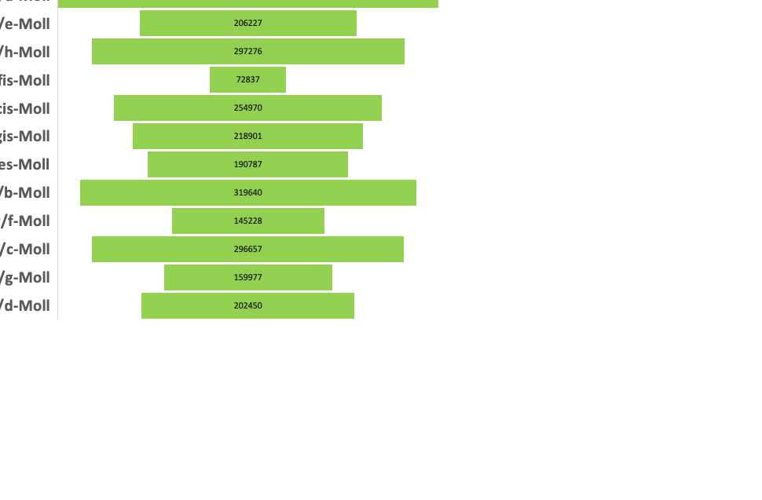
Daten zu Songs
4min 6 sek

Slide 15
Eigenschaften von beliebten Songs

